Slide 1
VARIJABILNOST PROIZVODNJE FOTONAPONSKE ELEKTRANE – UTICAJ NA ELEKTROENERGETSKI SISTEM
Ana Žarković
COTEE
Slaven Ivanović
COTEE
Igalo, maj 2015. godine

Slide 2
Cilj rada
Analiza uticaja varijabilnosti proizvodnje FN elektrane na EE sistem Crne Gore
Analiza uticaja fluktacije proizvodnje na vođenje i eksploataciju EE sistema
Analiza debalansa u radu proizvođača električne energije iz FN elektrana
Ostvarenje balansiranje EE sistema sa PV (prema usvojenim pretpostavkama)

Slide 3
Polazne osnove
Opredeljenje CG da u prioritete razvoja energetike implementira proizvodnju iz solarnih (PV) elektrana
Dilema kakve će posledice ova razvojna strategija imati po rad elektroenergetskog sistema
Da li je postojeća i planirana zakonska regulativa u potpunosti anticipirala posledice ovakve energetske politike

Slide 4
Početni uslovi analize
Strategija razvoja energetike Crne Gore do 2030. godine
Podaci iradijacije za područje Crne Gore
Postojeće rješenje planiranja rada sistema usled proizvodnje iz OIE
Metodologija proračuna debalansa na osnovama postojećeg rješenja u TP
Cijene balansne energije dobijene za obračun energije balansiranja

Slide 5
Dimenzionisanje PV elektrana prema usvojenim pretpostavkama
Tabela I. Predviđeni broj PV modula i potrebne površine u skladu sa primijenjenom tehnologijom
(PV elektrana 31,5 [MW_{p}])
 | Aktivna površina [ha] | Broj modula [kom]
Tehnologija I | 16,9354 | 134320
Tehnologija II | 45,6521 | 315017
Tabela II. Predviđeni broj PV modula i potrebne površine u skladu sa primijenjenom tehnologijom
(PV elektrana 1,5 [MW_{p}])
 | Aktivna površina [ha] | Broj modula [kom]
Tehnologija I | 0,8064 | 6397
Tehnologija II | 2,1739 | 15001

Slide 6
Proizvodnja dobijena iz proračuna prema usvojenim pretpostavkama
Tabela III. Prosječne proizvodnje analiziranih PV sistema
Do prethodnih podataka se došlo na osnovu sledećeg proračuna
𝐸=𝐻×𝐴×𝜂×𝑃𝑅 (1)
gdje je:
E – stvarno dobijena električna energija iz fotonaponskog sistema [MWh]
H – prosječna energija zračenja sunca za pomenute periode [KWh/m2]
A – površina koju zauzimaju moduli [m2]
η – efikasnost modula [%]
PR – faktor gubitaka

Slide 7
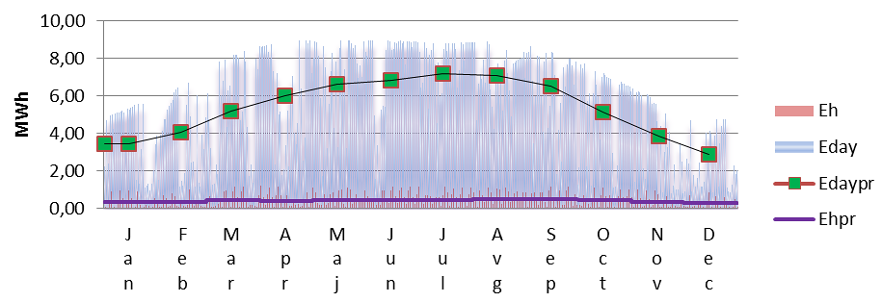
Primjer distribucije proizvodnje iz PV izvora
Slika 1. Distribucija dnevnih i satnih varijacija (PV 31,5 [MW_{p}])
Slika 2. Distribucija dnevnih i satnih varijacija (PV 1,5 [MW_{p}])

Slide 8
Primjer distribucije proizvodnje iz PV izvora
Slika 3. Izdvojena distribucija satnih varijacija (PV 31,5 [MW_{p}])
Slika 4. Izdvojena distribucija satnih varijacija (PV 1,5 [MW_{p}])

Slide 9
Uticaj debalansa usled rada PV (imajući u vidu usvojene pretpostavke) u elektroenergetskom sistemu
Sigurnost i pouzdanost
Vođenje i eksploatacija
Regulaciona rezerva
Balansiranje sistema

Slide 10
Debalans fotonaponske proizvodnje u odnosu na planiranu
Tabela IV. Odstupanja debalansa za opisane načine planiranja
 | Jedinica mjere | Realizacija | Mjesečni plan |  | Dnevni plan |  | Satni plan
 |  |  | Prosjek plana | Prosjek debalansa | Prosjek plana | Prosjek debalansa | Prosjek plana | Prosjek debalansa
Prosjek proizvodnje | [MW] | 4,883 | 4,756 | 0,230 | 4,883 | 0,000 | 4,882 | 0,001
σ-greška | [MW] | 7,325 | 4,410 | 5,738 | 5,129 | 5,229 | 7,323 | 0,037

Slide 11
Ostvarenje balansiranja elektroenergetskog sistema sa PV prema usvojenim pretpostavkama
Tabela V. Troškovi balansiranja PV proizvodnje za opisane načine planiranja
 | Trošlovi debalansa
Mjesečni plan | 1150619 €
Dnevni plan | 933605 €
Satni plan | 32458 €

Slide 12
ZAKLJUČAK
Uticaj proizvodnje električne energije iz PV sistema na rad EE sistema
Načini planiranja rada PV sistema i očekivani debalans
Načini planiranja rada predviđenih PV sistema i troškovi balansiranja sistema
Smanjivanje rezolucije planiranja na satni nivo drastično utiče na smanjenje debalansa

Slide 13
VARIJABILNOST PROIZVODNJE FOTONAPONSKE ELEKTRANE – UTICAJ NA ELEKTROENERGETSKI SISTEM
Hvala na pažnji!

